Slide 1
Informations conseil communal
3 mars 2025

Slide 2
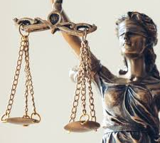
Police des constructions
Le chantier de Mergim Shala, au chemin du Signal, qui avait été stoppé par la Municipalité pour ne pas avoir respecté le permis de construire et avoir démoli et reconstruit son habitation a été jugé par la CDAP en début d'année, suite au recours du propriétaire.
Sur place, le Juge et les assesseurs ont constaté que la majorité des murs avaient été détruits et reconstruits. Cette situation était pire que le chantier de Monsieur Girardet dont le recours avait été rejeté.
Néanmoins, la CDAP a admis le recours de Monsieur Shala, lui autorisant de poursuivre ses travaux, estimant, contrairement à leur PV, que seul 40% des murs avaient été détruits. Un délai de recours de 30 jours nous est accordé.

Slide 3
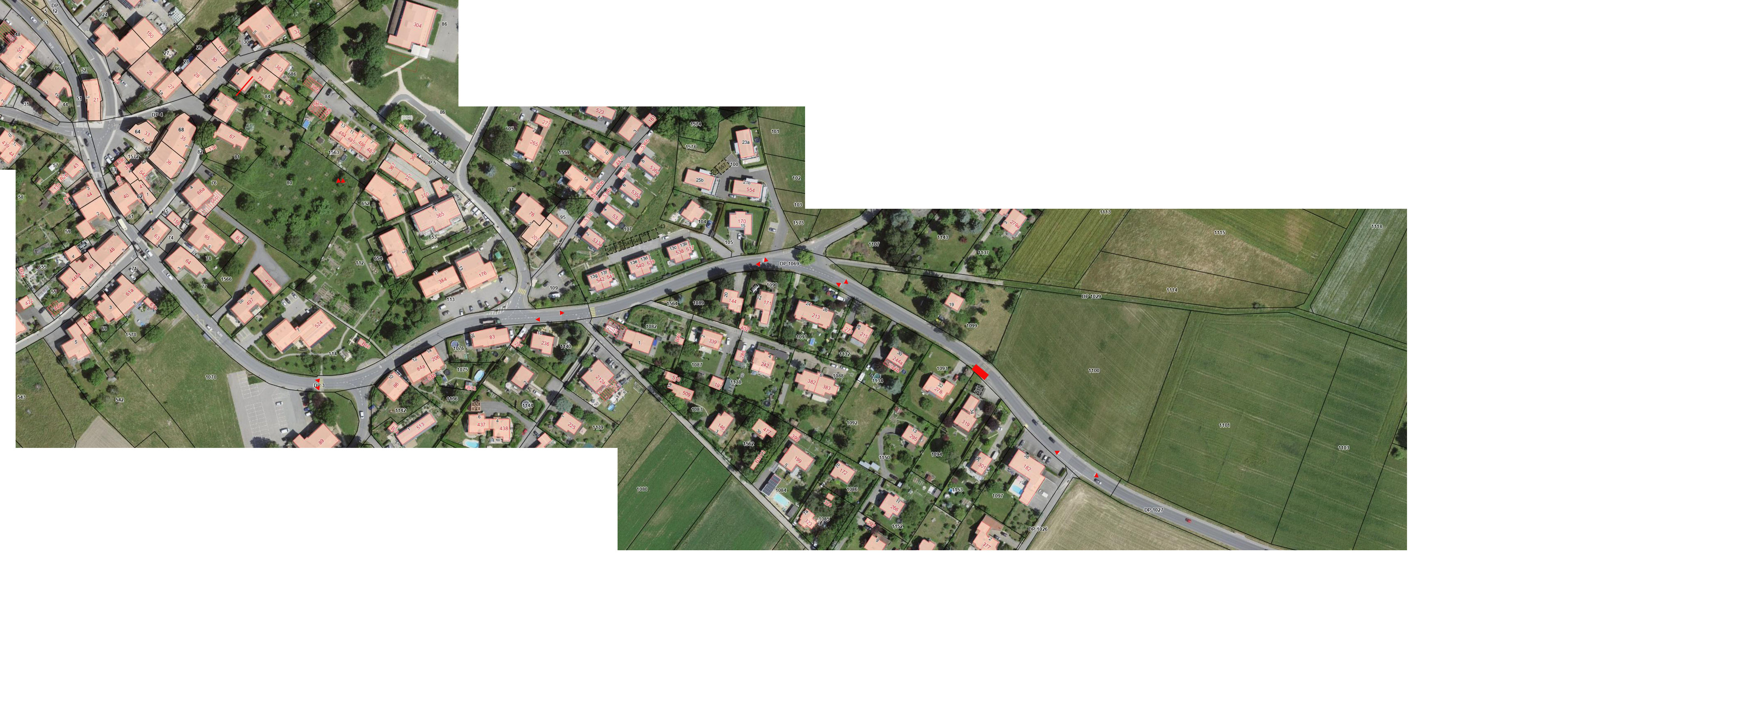
Routes
Une séance a été menée début février avec le bureau d'ingénieur Chevalier, Romande Energie, Swisscom, l'ASET, Multinet et la DGMR afin de coordonner les différents travaux a exécuté sur la chaussée.
Les résultats de l'étude bruit qui a été menée nous avait été promis au mois de décembre 2024. Malheureusement, les méthodes de comptage et d'analyse ont été revus en 2025 et nous sommes dans l'attente des nouveaux résultats.
Nous profiterons de cette occasion pour déterminer la nécessité de remplacer nos collecteurs d'eau de pluie dont je vous parlerais juste après.

Slide 4
Les travaux de la Romande Energie pour le renforcement de son réseau électrique sur la route des Biolettes a eu lieu fin février.

Slide 5
Des travaux vont être menés sur le ch. du Bugnon par la Romande Energie pour le renforcement du réseau moyenne tension afin de récupérer les productions photovoltaïques des propriétaires privés. De plus, les poteaux en bois sont pourris et présentent un risque.
Nous avons profité de ces travaux pour les joindre à ceux de l'ASET afin de n'ouvrir qu'une seule fois la route.
Petite finesse, le bureau d'ingénieurs de l'ASET nous ont demandés ce que nous faisions de l'éclairage public. La Romande Energie ne nous avait pas annoncé la suppression des supports de l'éclairage. Nous sommes en discussion avec diverses propositions de la Romande Energie :
-reprise des poteaux par la commune, achat de candélabre

Slide 6
Les travaux de la RC443 continuent, cette fois avec une fermeture de la route.
L'ASET a terminé sa première partie dans le bois des Allemands et la DGMR attaque la réfection de la chaussée.
La route devrait être fermée jusqu'à fin juin.

Slide 7
Signalisation lumineuse
Les batteries de deux mats ont été changées en décembre devant leur faiblesse de charge pour un montant de CHF 4'810.--. Le mat de la route d'Echallens a été inactif pendant une semaine en l'absence de batterie fonctionnelle.
Plusieurs batteries ont été remises à Monsieur Bezençon suite à sa demande et proposition de les analyser gratuitement pour la commune.
Des nouvelles ?

Slide 8
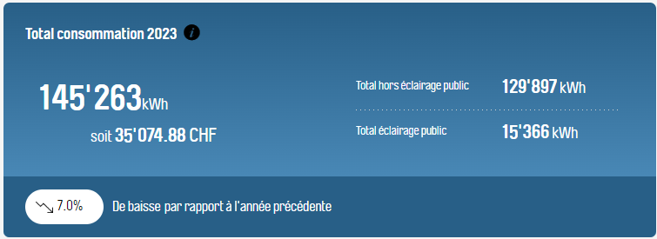
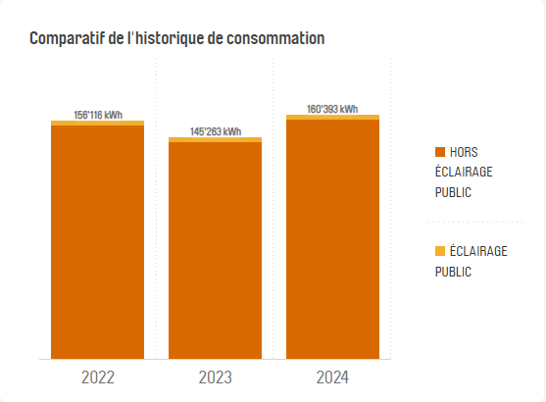
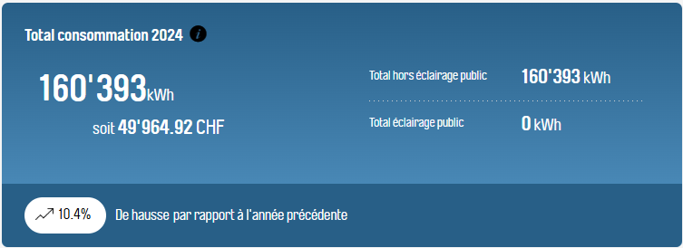
Services industriels et éclairage public

Slide 11
Transport et mobilité
La prochaine séance aura lieu fin mars.

Slide 12
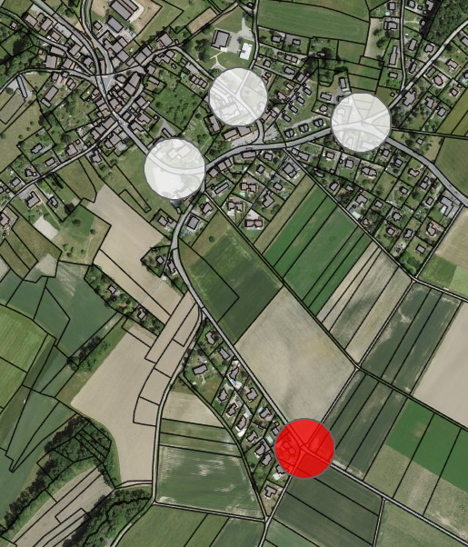
Etude hydrique
L'étude hydrique annoncée a commencé et nous attendons les résultats.
Cinq zones principales ont été choisies dans un premier temps.
Cette étude devient cruciale suite aux nombreuses inondations qui sont survenues le printemps passé.
De nombreux propriétaires ont vu le niveau de l'eau monté dans leur sous-sol et ne seront pas dédommagé par l'ECA.
Une des raisons provient du sous-dimensionnement des canalisations construites à l'époque. Malgré l'exigence des bacs de rétention ou de l'augmentation du diamètre des nouvelles canalisations, cela ne suffit pas. L'ECA nous a mis en garde pour le futur.
Le résultat de cette étude risque de nous contraindre à changer certaines canalisations non prévue au budget.

Slide 13
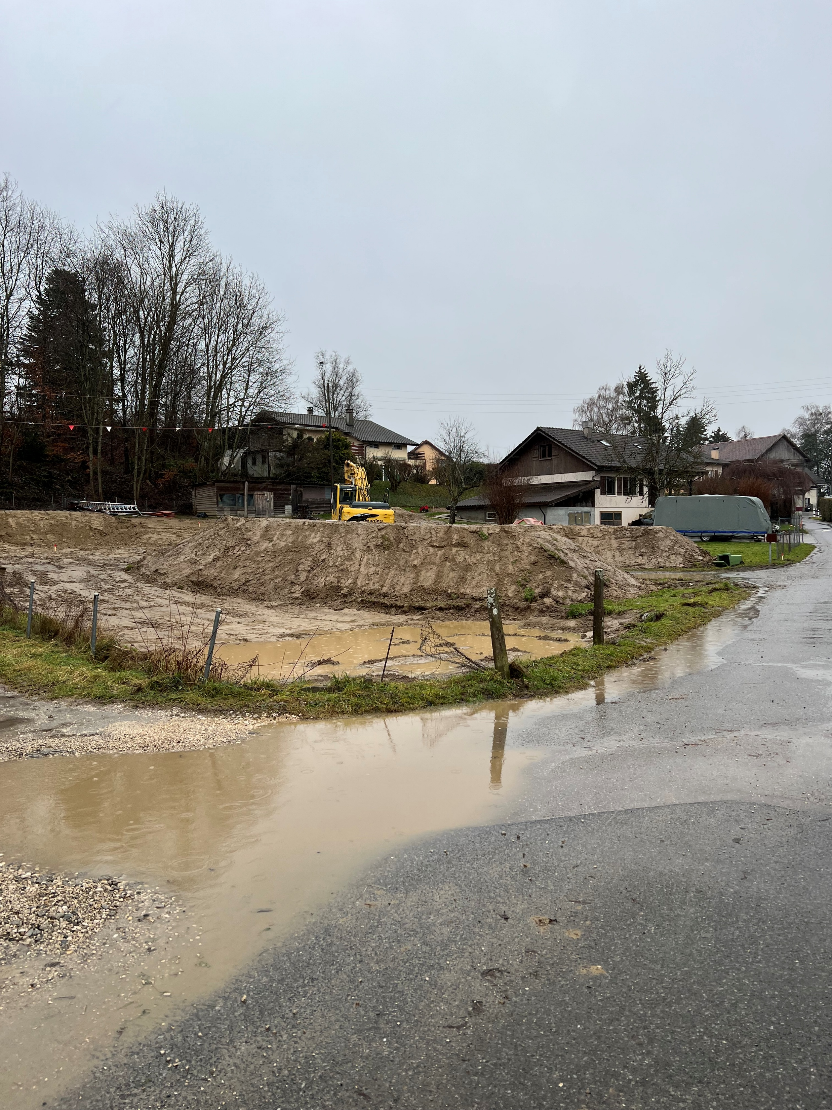
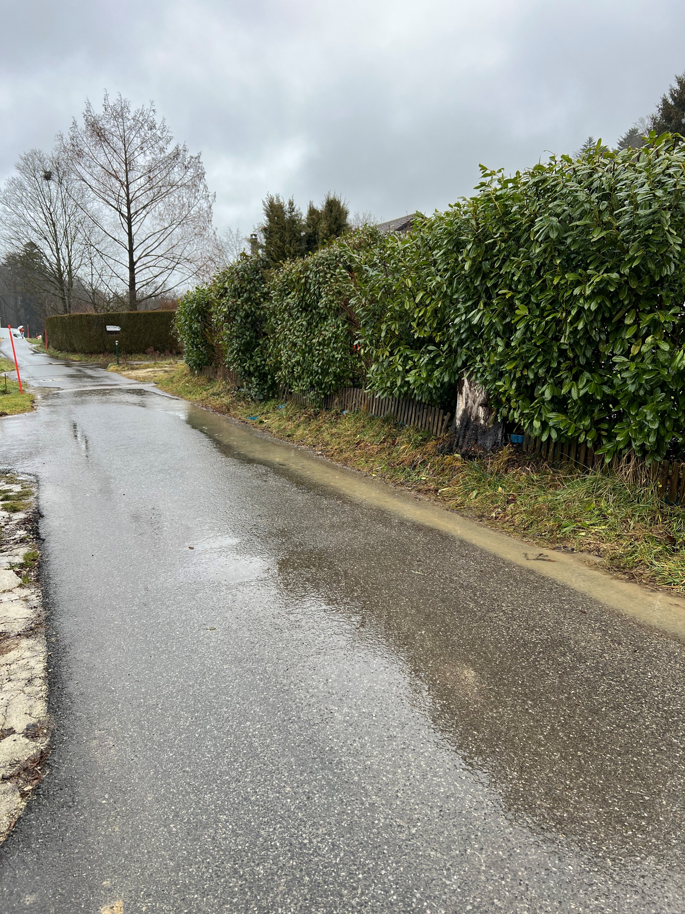
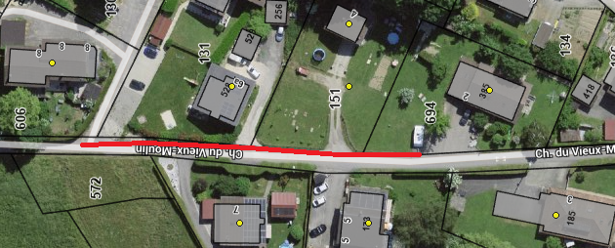
Dans le cadre de cette étude, nous envisageons des travaux sur le ch. du Vieux-Moulin en profitant du chantier Melon.
Il est clair que ce chemin n'a aucun collecteur d'eau de pluie.

Slide 14
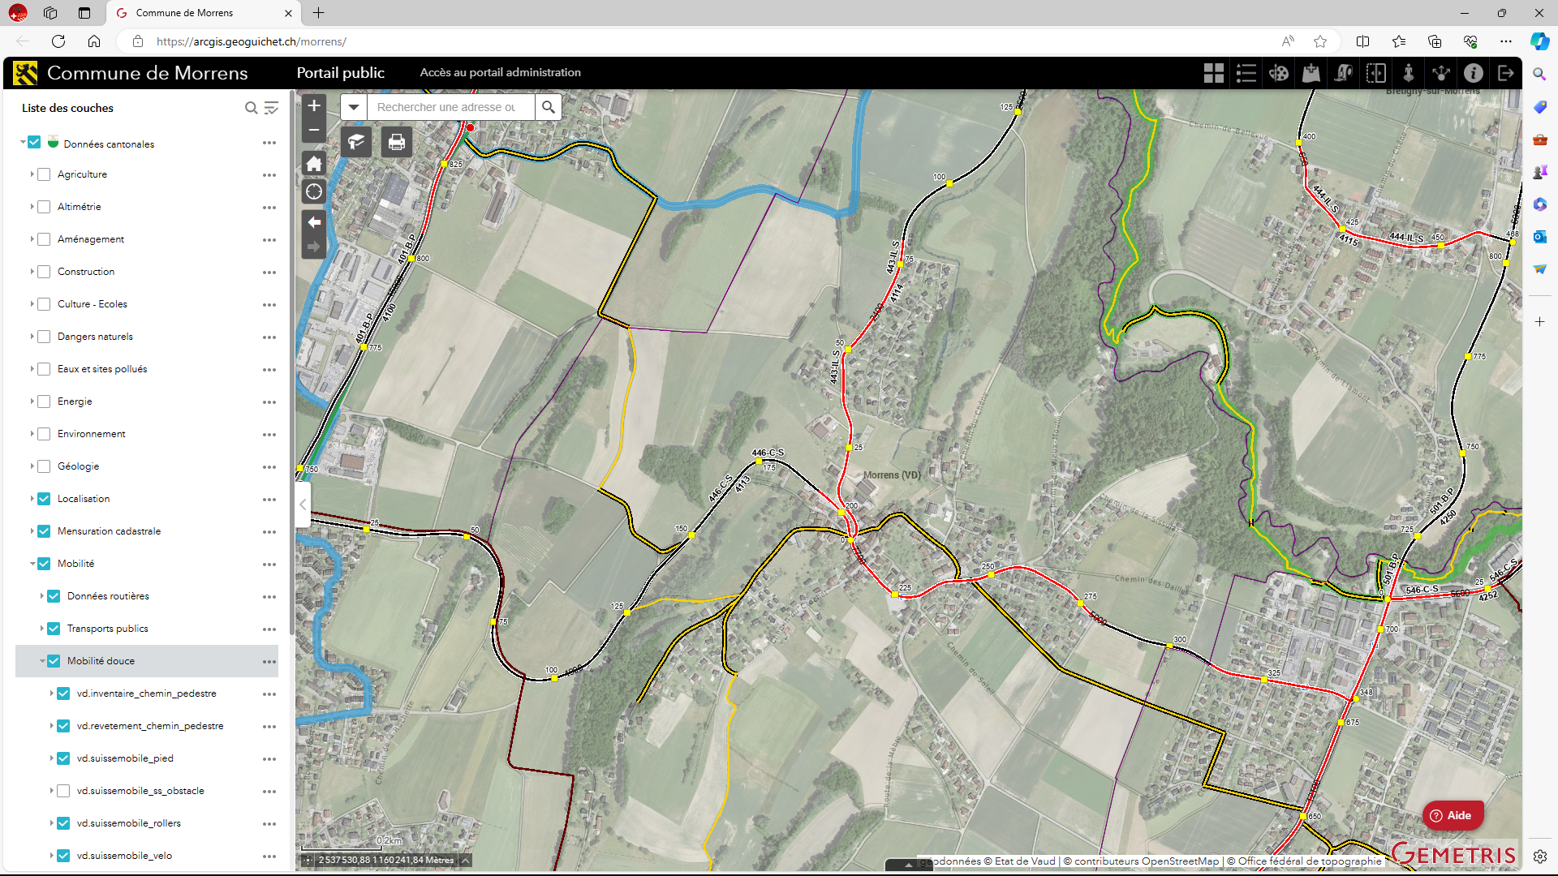
La Municipalité a fait l'acquisition d'un SIG (système d'information géographique) qui sera à terme doté de tous les plans de canalisation EC/EU, eau potable, électricité, gaz, téléréseau, éclairage public, …..
Les entreprises devant faire des travaux pourront le consulter.
Nos employés communaux qui ont été équipé d'une tablette électronique pour géolocaliser chaque conduite.
Des archives pourront ainsi être crées et la planification et l'entretien mieux gérés.

